Slide 1

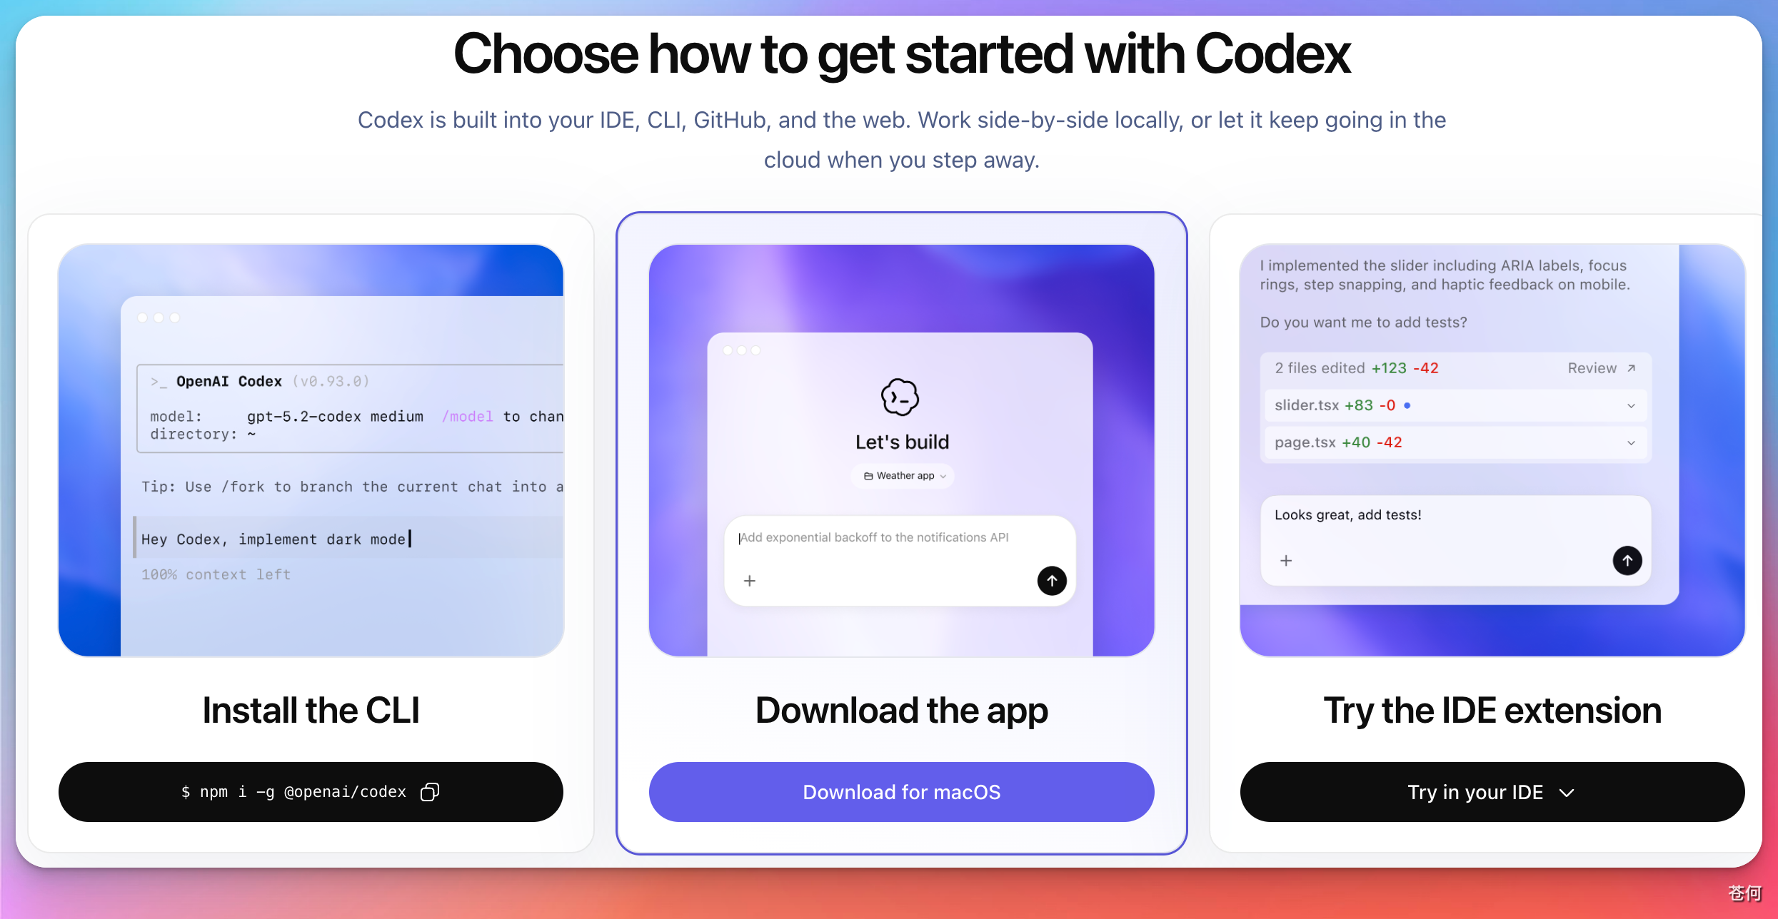
Codex 桌面 App 下载与安装
点击「Download for macOS」下载 .dmg 安装包。 1. 打开下载好的 .dmg 文件 2. 把 Codex 图标拖进「Applications（应用程序）」文件夹 3. 首次启动时，macOS 可能弹出「无法验证开发者」——无需担心，打开「系统设置 → 隐私与安全性」，点击「仍要打开」即可
Windows：
Windows 用户点击对应的下载按钮，下载完成后运行安装程序，按提示完成安装。
登录
安装完成后打开 App，使用 ChatGPT / OpenAI 账号登录。
::: warning 注意套餐限制 Codex 桌面 App 的完整功能（多 agent 并行、Skills、Automations 等）需要 Plus 及以上套餐。免费账号登录后部分功能会受限或无法使用。如需升级，参考下一章：订阅 ChatGPT Plus。 :::
如果登录失败，可以尝试切换代理节点，比如非美国节点。
安装后验证
登录成功后，左侧栏会出现「Projects」和「Chats」两个入口，顶部显示当前账号信息。如果界面正常加载，说明安装成功。
下一步：订阅 ChatGPT Plus / Pro
::: tip 最后核对 官方资料最后核对日期：2026-06-13。下载地址与安装方式以 OpenAI Codex 产品页 和 chatgpt.com/codex/get-started 为准，不同地区和账号套餐下可用功能可能有所差异。 :::
本教程里说的 Codex 桌面 App，是电脑上的客户端，不是手机 App。它由 OpenAI 官方发布，支持 macOS 和 Windows，安装后你可以在本地管理项目、发起任务、使用 Skills 和 Automations。
下载
打开 chatgpt.com/codex/get-started，页面中央会显示对应系统的下载按钮。
macOS：
Codex 桌面 App 下载页 macOS
Codex 桌面 App 下载页 Windows

